Slide 1
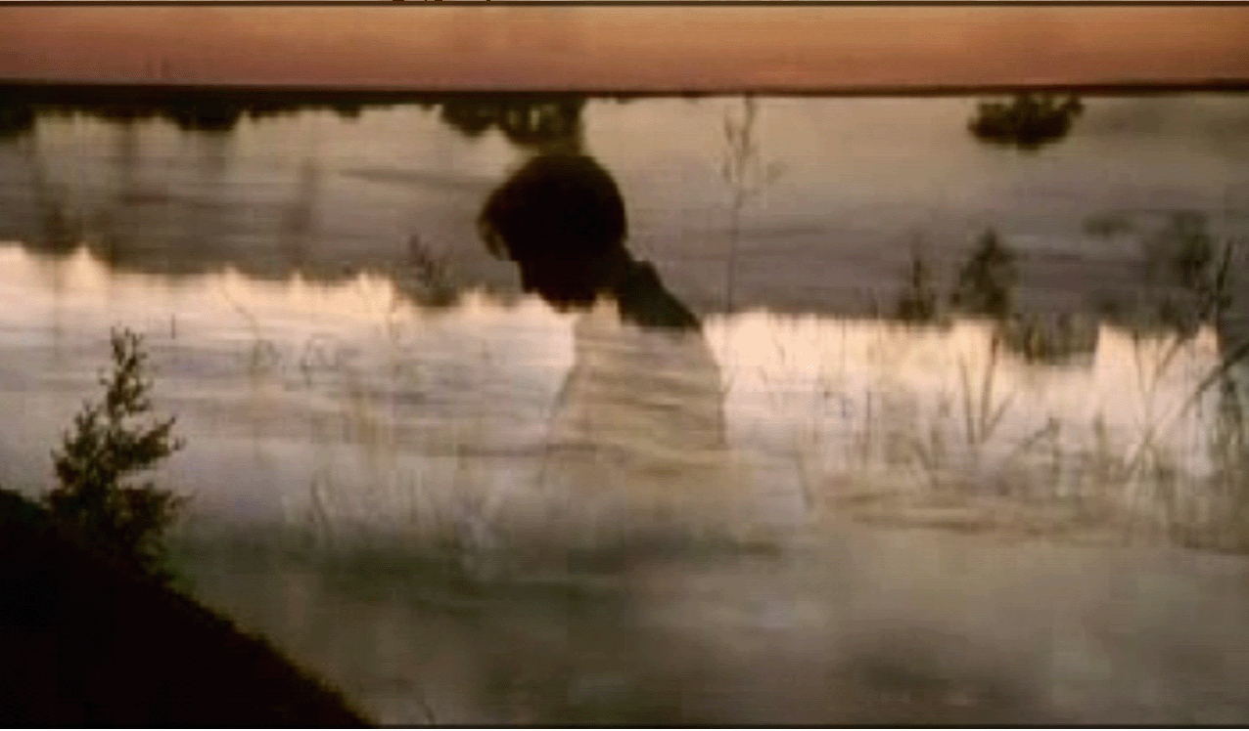

Slide 2
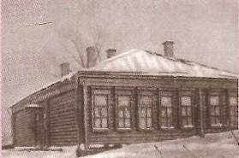
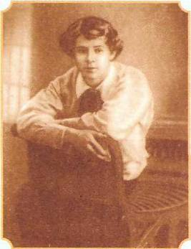
С.А. Есенин родился в Рязанской губернии в крестьянской семье. С 1904 по 1912 год учился в Константиновском земском училище и в Спас-Клепиковской школе.
Константиновское земское училище
С.Есенин 1913—14 год

Slide 3
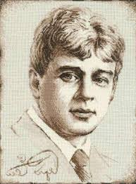
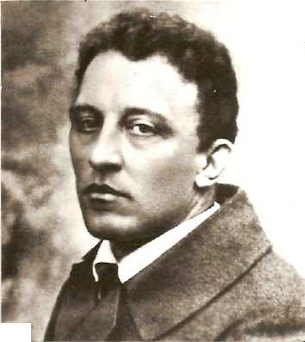
С августа 1912 г. живет в Москве, работает в лавке, потом в типографии Сытина. Учился на историко-философском отделении Московского университета ,но не закончил.
С.А. Есенин
В 1915 году Есенин приезжает в Петроград, встречается с Блоком, который оценил «свежие, чистые, голосистые» стихи «талантливого крестьянского поэта-самородка», помог ему, познакомил с писателями и издателями.
АА.А. Блок
Фотография. 1916

Slide 4
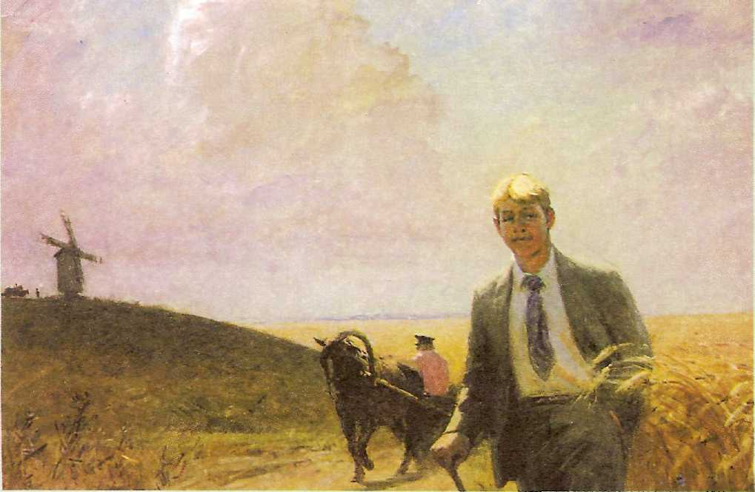
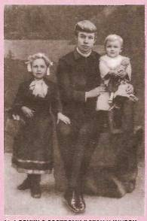
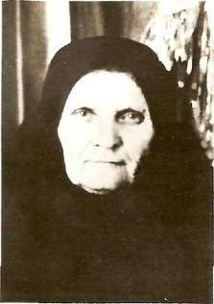
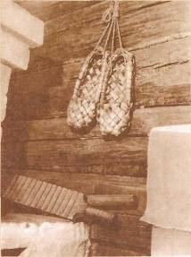
А сейчас, как глаза закрою, вижу только родительский дом…
С. А. Есенин с сестрами Катей и Шурой
Интерьер дома-музея
Мать поэта
Окрестности села Константиново

Slide 5
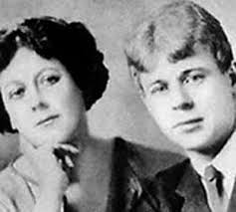
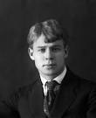
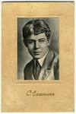
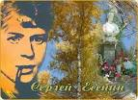
С.А. Есенин и Айседора Дункан
С.Есенин с сестрой Шурой

Slide 6
Эпиграф: Моя лирика жива одной большой любовью к Родине. Чувство Родины – основное в моём творчестве.
С. Есенин

Slide 7
“У любви тысячи аспектов, и в каждом из них – свой свет, своя печаль, своё счастье и своё благополучие” К.Г. Паустовский

Slide 8
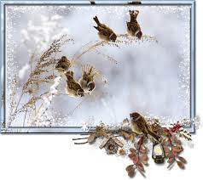
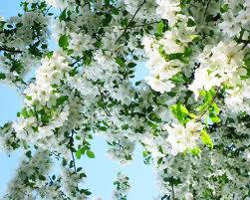
1. Любовь к природе
«Черемуха»
«Поет зима- аукает…»»
«Закружилась листва золотая…»

Slide 9
2. Любовь к малой родине.
«Край ты мой заброшенный…»
«Эта улица мне знакома…»
«Низкий дом с голубыми ставнями…»

Slide 10
3. Любовь к России
«Гой ты, Русь моя родная…»
«Спит ковыль…»

Slide 11
4. Любовь к животным
«Песнь о собаке»
«Корова»
«Лисица»

Slide 13
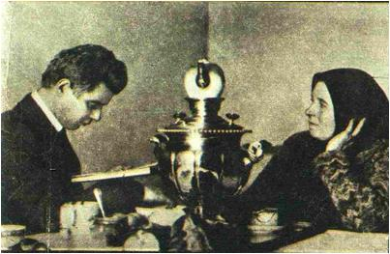
5. Любовь к родным и близким
«Письмо матери.»
«Я красивых таких не видел…»

Slide 14
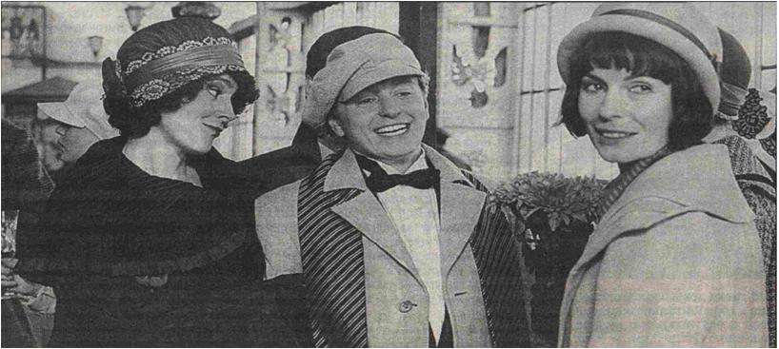
6. Любовь к женщине
«Не бродить, не мять в кустах багряных…»
«Выткался на озере алый свет зари…»

